Slide 1
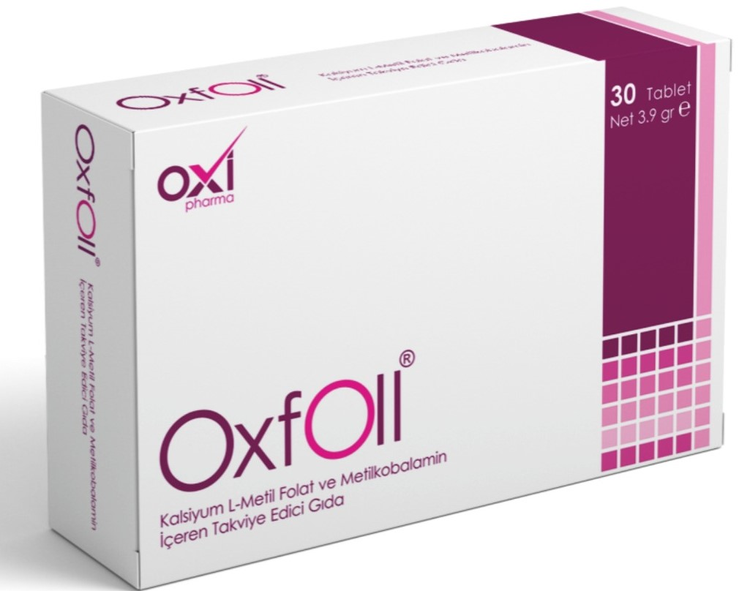
OXFOLL 30 TB.
ÜRÜN KÜNYESİ
2022

Slide 2
OXFOLL 30 TB.
NÖRAL TÜP DEFEKTİ NEDİR?

Slide 3
OXFOLL 30 TB.
Nöral tüp defektleri, embriyonik gelişimin 18-28. günlerinde, sonradan beyin ve omuriliği oluşturacak olan Nöral tüpün kapanması sırasında meydana gelen hatalar nedeniyle oluşur.
Nöral tüp defektleri (NTD), en yaygın görülen ve en ağır kliniğe sahip olan doğum anomalileridir.

Slide 4
OXFOLL 30 TB.
400 Mcg L-Metil folat
10 Mcg vitamin B₁₂
_{150 Mcg İyot}
_{5 Mg Vitamin B6}
_{10 Mcg Vitamin D3}
NTD’nin önlenmesi amacıyla
30 tabletlik blister ambalajda
Pozolojisi
günde 1 tb

Slide 5
OXFOLL 30 TB.

Slide 6
OXFOLL 30 TB.

Slide 7
OXFOLL 30 TB.
Gebelik planlayan kadınlarda Folik asit kullanımı NTD (Nöral tüp Defekti) insidansını %80’e kadar azaltmaktadır.

Slide 8
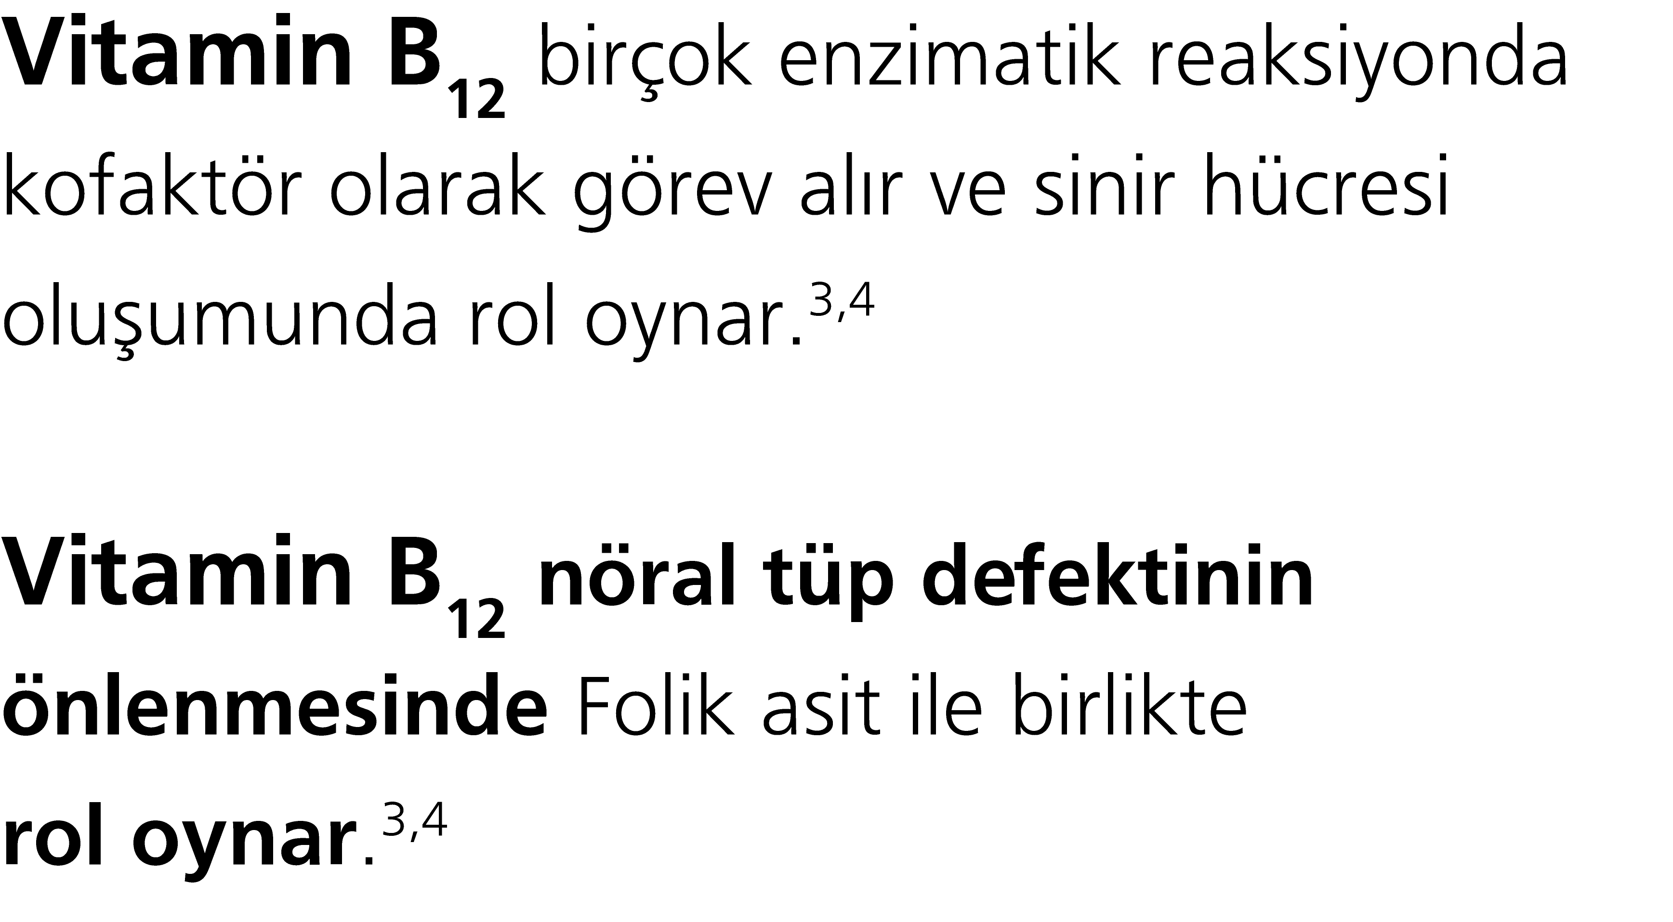
OXFOLL 30 TB.

Slide 9
Sağlıklı bir gebelik için

Slide 10
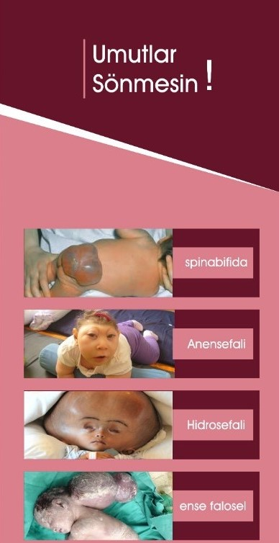
FOLİK ASİT KULLANILMADIĞINDA Kİ SONUÇLARI..!!!

Slide 11
OXFOLL 30 TB.
Gebelik planlarken veya gebeliğin erken dönemlerinde
5 mg/gün Folik asit dozu
sadece yüksek risk grubundaki kadınlara önerilmektedir.

Slide 12
5 mg/gün Folik asit dozu kimlere önerilir
Daha önce NTD’li doğum yapmış kadınlar,
NTD’li eşe sahip olan kadınlar,
Ailesinde NTD öyküsü olanlar
Diyabeti olan kadınlar

Slide 13
5 mg/gün Folik asit dozu kimlere önerilir
Daha önce NTD’li doğum yapmış kadınlar,
NTD’li eşe sahip olan kadınlar,
Ailesinde NTD öyküsü olanlar
Diyabeti olan kadınlar

Slide 14
5 mg/gün Folik asit AŞIRI FOLAT ALIMI
B₁₂ Vitamin eksikliğinin maskelenmesi
Onkojenite
İlaç etkileşimleri
Genotoksisite
Gibi durumları ortaya çıkarır.

Slide 15
SİZ ne düşünüyorsunuz

